Slide 1

Digitaliseringsvennlig regelverk – Erfaringer og utfordringer
Bjørn Lund-Sørensen
Seksjon for juss, EU og forvaltningsprosesser
Nasjonalt ressurssenter for deling og bruk av data
Digitaliseringsdirektoratet

Slide 2
Digitaliseringsvennlig regelverk

Slide 3

Hva er digitaliseringsvennlig regelverk?
Hva
Hvorfor
Regelverk som gjør det enklere å digitalisere de prosessene og tjenestene som følger av regelverket
Bidrar til en effektiv, brukerorientert og rettssikker offentlig forvaltning.
Veileder
Utredningsinnstruks
Lovteknikkhefte?
Hvordan

Slide 4

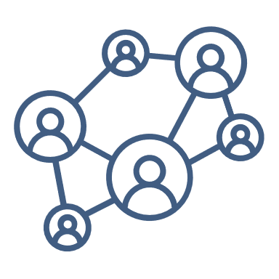
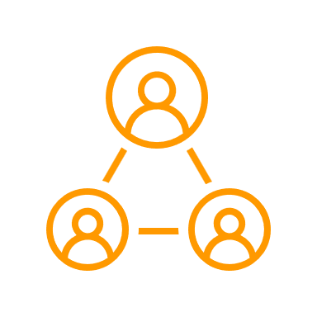
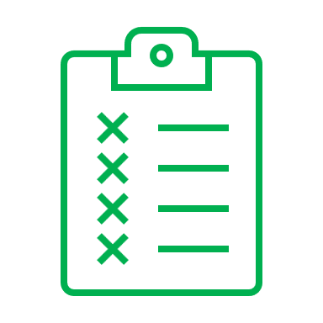



Syv anbefalinger for digitaliseringsvennlig regelverk
Jobb sammen
Involver brukerne
Del når du kan, skjerm når du må
Vurder detaljnivå
Skriv klart og enkelt
Teknologinøytrale bestemmelser?
Se sammenhenger

Slide 5
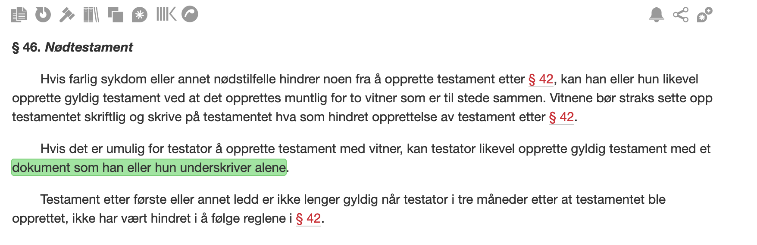
Eksempel på ikke-digitaliseringsvennlig regelverk?
Notes:
2019 - ikrafttredelse 2021

Slide 6
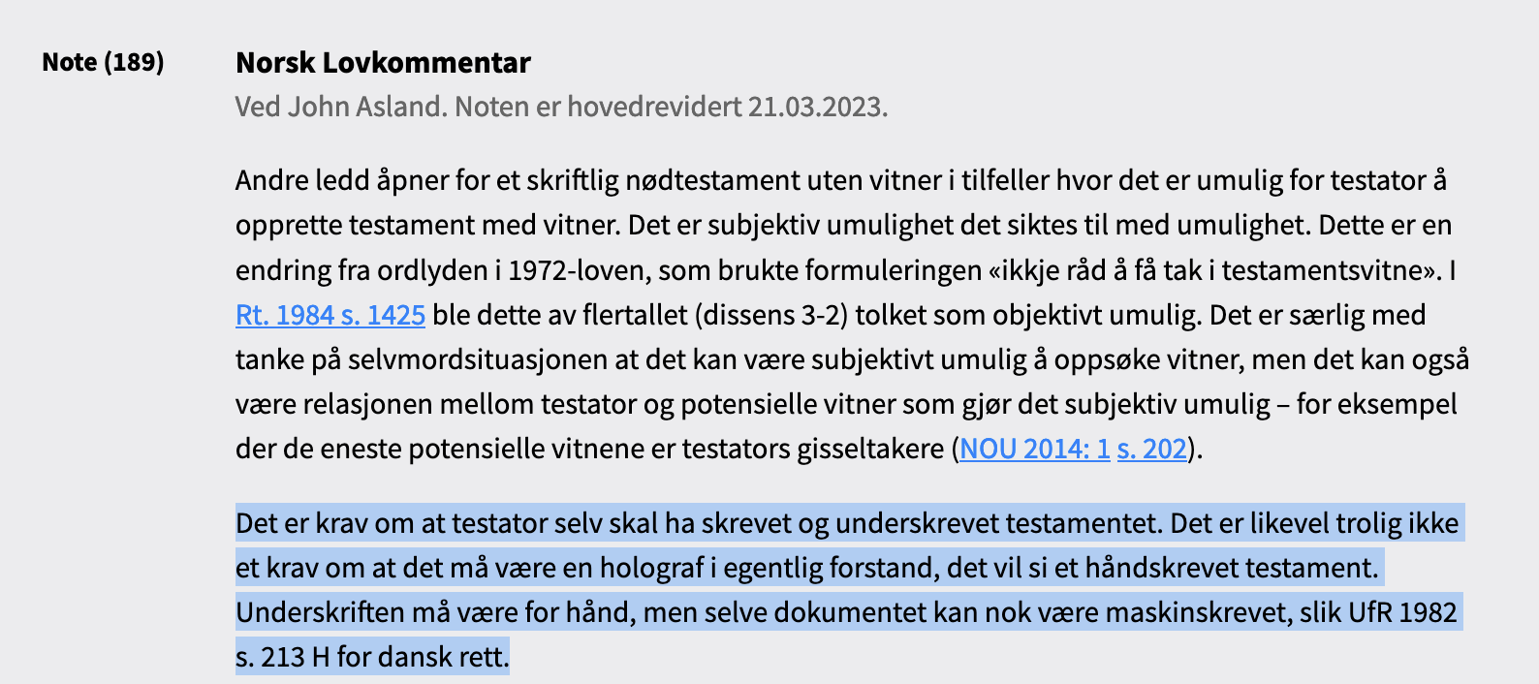

Slide 7
Hva er automatiseringsvennlig regelverk?
Notes:
Så hva ER automatiseringsvennlig regelverk?

Slide 8
Hva er automatiseringsvennlig regelverk?
Regelverk
Programkode
Når regelverk skal gjøres om til programkode må det igjennom en prosess
Med automatiseringsvennlig regelverk blir denne prosessen bedre/enklere
Prosess for å gjøre regelverket til programkode

Slide 9
Fem anbefalinger
Lag detaljerte regler
Unngå skjønnsmessige vurderinger
Formuler vilkår som logiske eller aritmetiske vurderinger
Vurder tilgjengelige dataforekomster
Sørg for tilstrekkelig hjemler for automatisering

Slide 10
Erfaringer og utfordringer

Slide 11
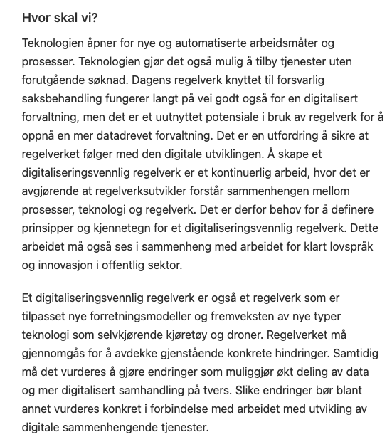
Digitaliseringsstrategien 2019

Slide 12
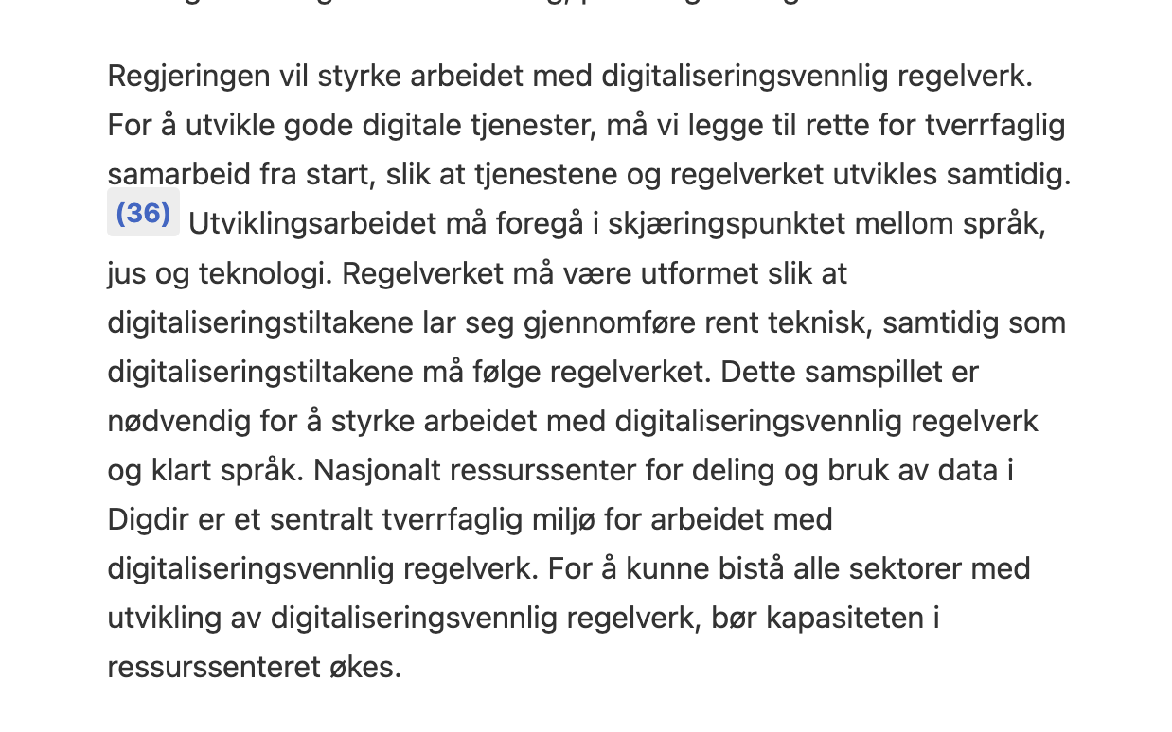
Digitaliseringsstrategien 2024

Slide 13
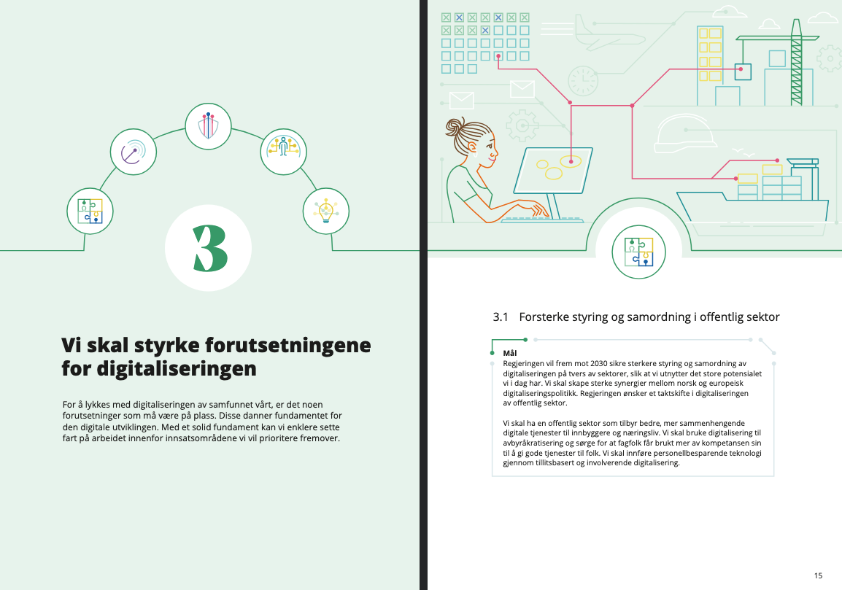

Slide 14

Hvilke utfordringer har vi oppdaget?

Slide 15
To overordnede erfaringer
Veiledning må være mer konkret
Balansegang mellom ressursbruk og nytte
Regelverkskompleksitet
Vanskeliggjør datadeling og databruk.

Slide 16
Regelverkskompleksitet
Vanskeliggjør datadeling og databruk.

Slide 17
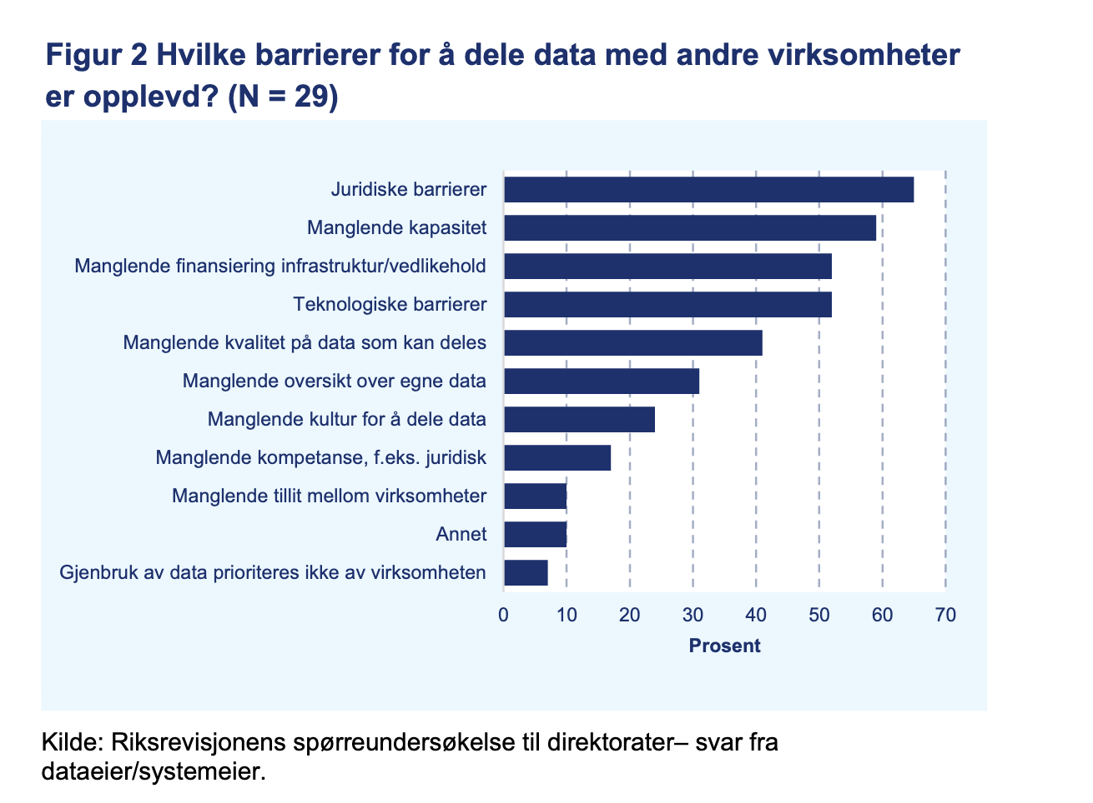
Regelverkskompleksitet
Notes:
Riksrevisjonens undersøkelse av myndighetenes tilrettelegging for deling og gjenbruk av data i forvaltningen, 65 % rapporterte juridiske barrierer som det som hindrer deling av data. Rapporten ble forelagt Stortinget ultimo november 2023.

Slide 18
Våre erfaringer
Regelverket er fragmentert.
Regelsett man må bruke er på ulike nivåer.
Manglende tydelighet angående roller, ansvar og oppgaver.
Regler for datadeling og databruk er ikke samlet på ett sted.
Særlovgivning, forskrifter, retningslinjer, EU-rett, mv.
Deling i grensesnitt mellom virksomheter. Hvem bestemmer hva?
Styringslinjer gir ikke avklaringer.
Juridisk kompetanse er mangelvare.
Manglende avklaringsmuligheter ved bruk av styringslinjene.
Krevende fagområde. Svak fagutøvelse medfører hindring.
Mye snakk om personvern
Datadrevet forvaltning er mer enn personopplysninger.
Notes:
Verdier og forskriftssyke

Slide 19
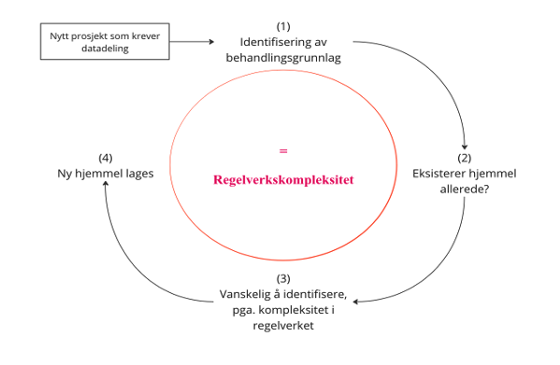
Notes:
Hvordan virksomhetene adresserer utfordringene:

Slide 20
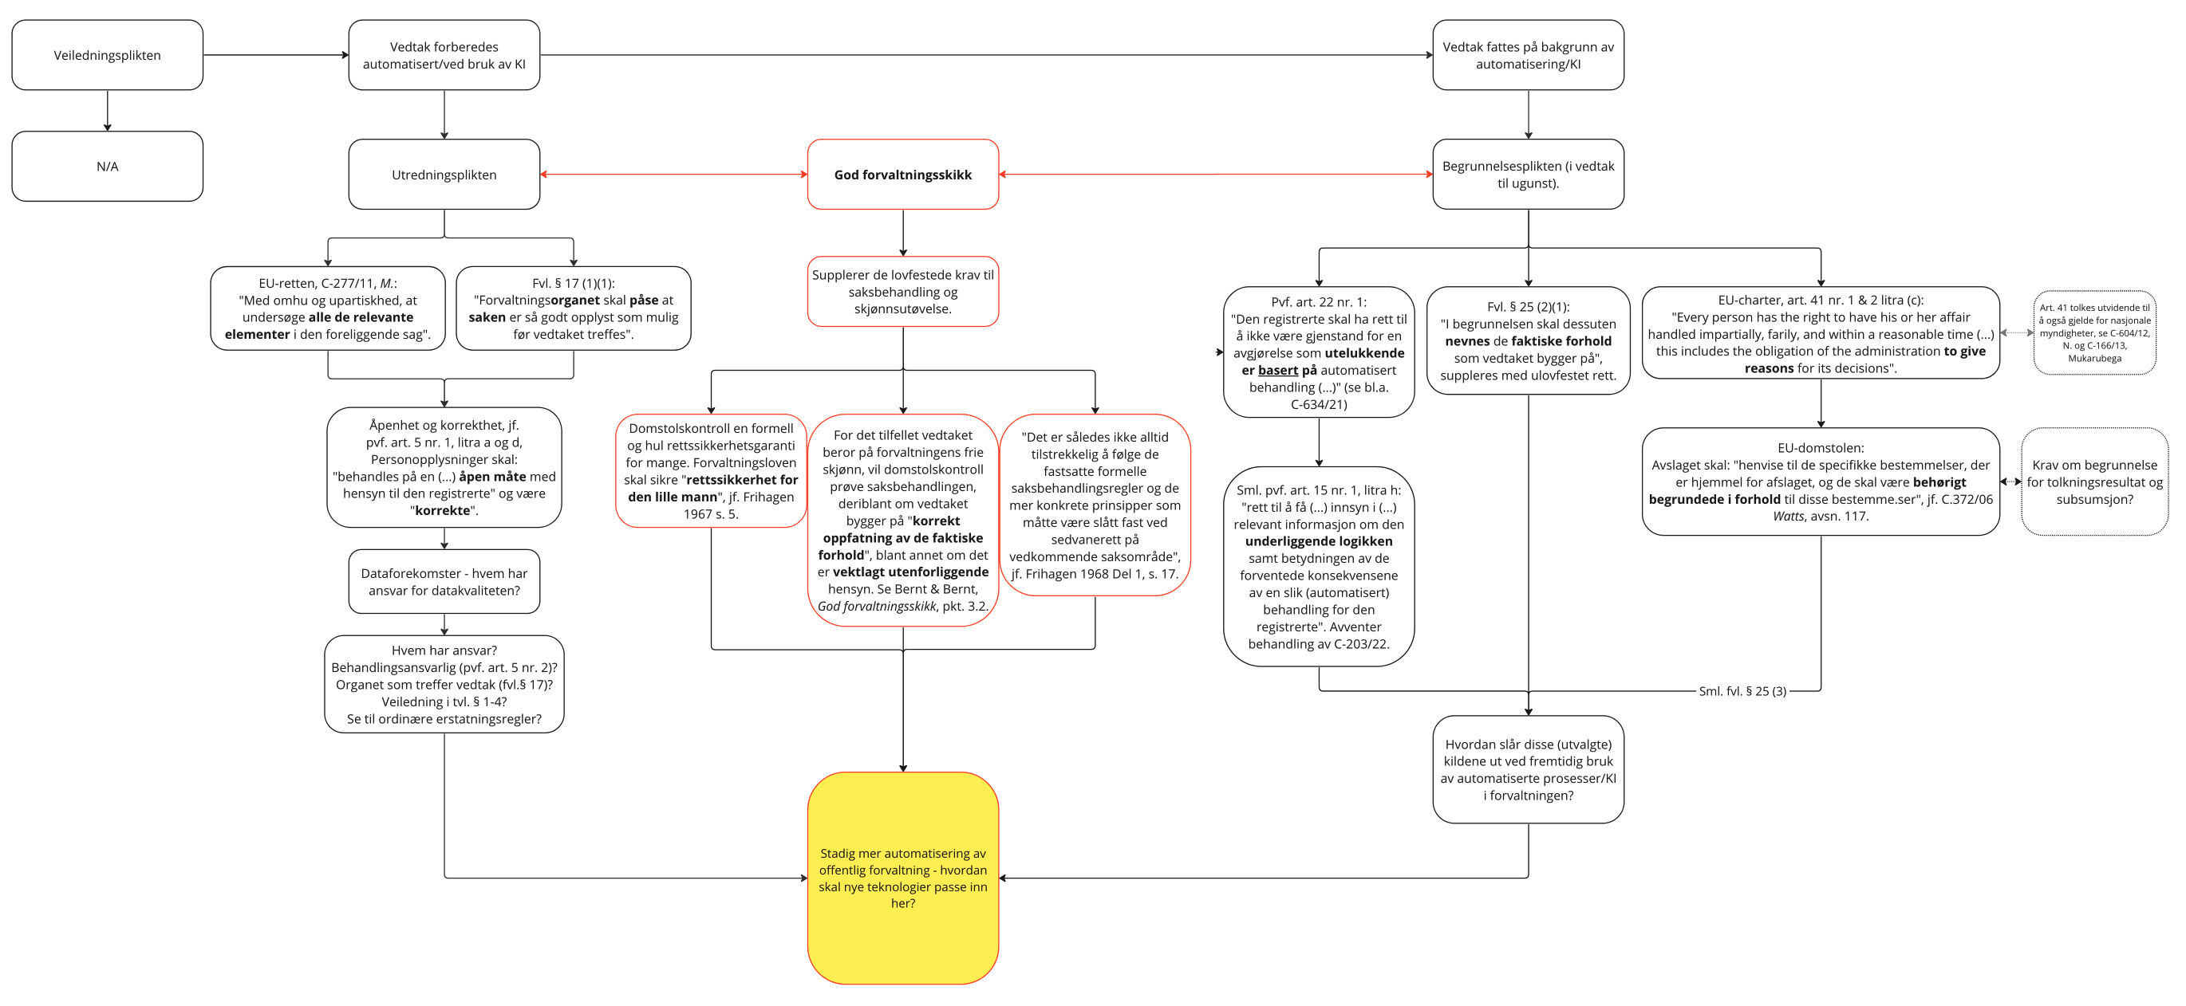

Slide 21

Refleksjoner til salen
Korrekt situasjonsbilde?
Tiltak?
  Hvilke tiltak kan iverksettes?
  Hvor skal tiltak iverksettes (verktøy)?
Hva er mulighetsbildet og hva er veilederens plass deri?

Slide 22
Takk
Notes:
Takk
Seksjon
Tema for dagen
«Hva sier den og hvilke erfaringer har vi gjort»?
Videreblikk
Jobber bl.a. Med veileder, men også annet.
Det er det samlede bilde av datadrevet forvaltning

